Slide 1
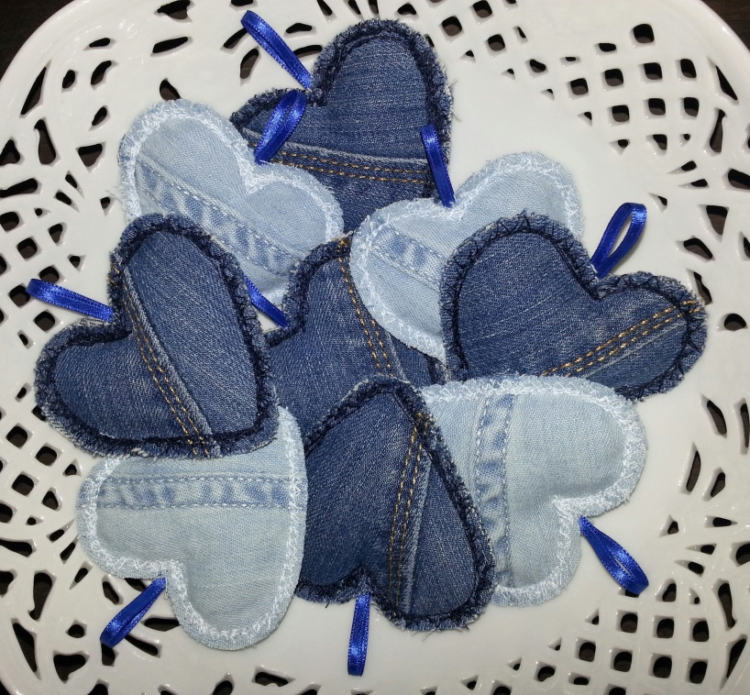
Старым джинсам- новую жизнь»
проект воспитанников

Slide 2
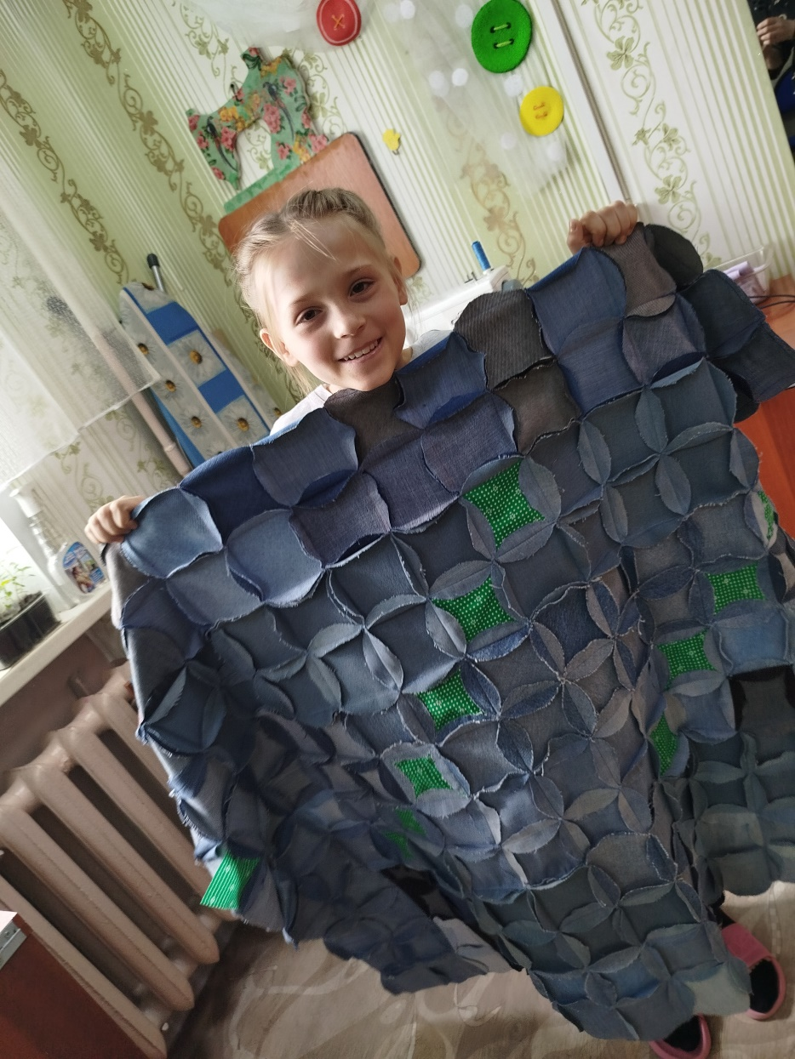
Участники проекта:
Ильина София

Slide 3
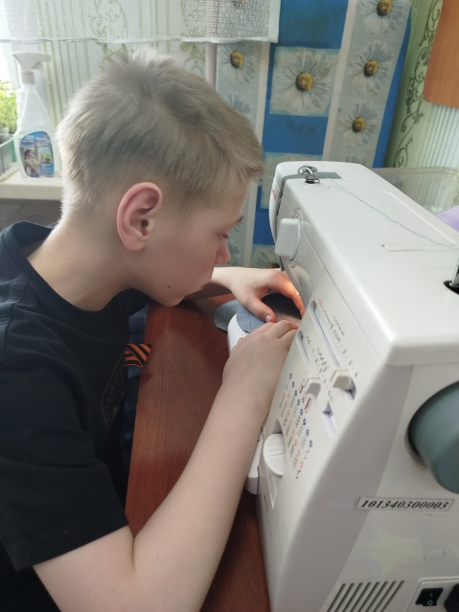
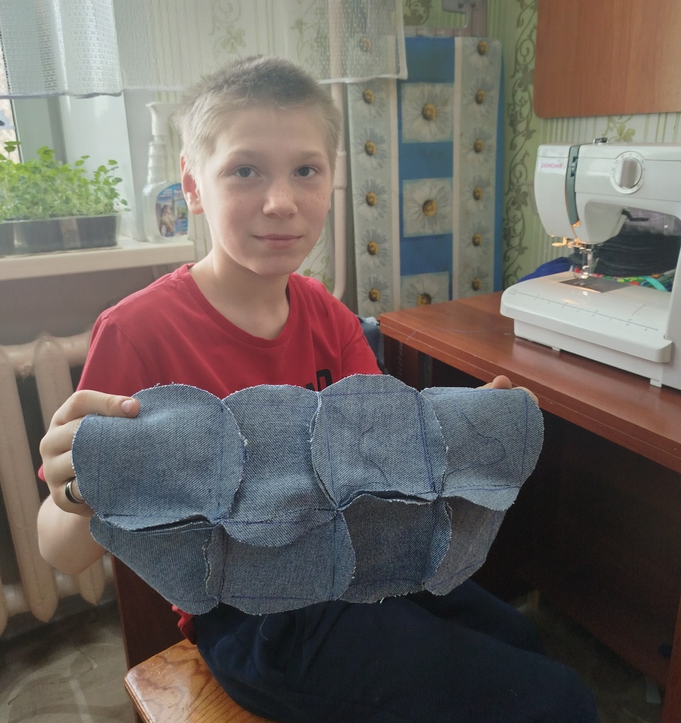
Участники проекта:
Ильин Илья

Slide 4
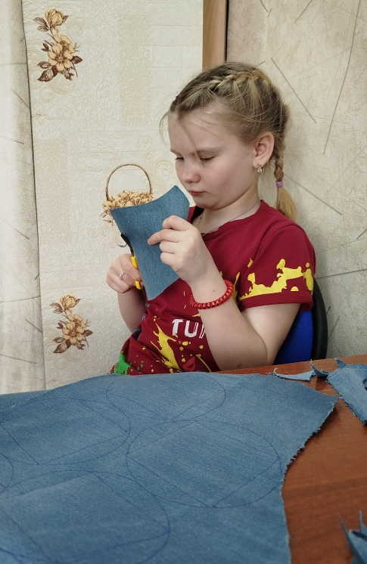
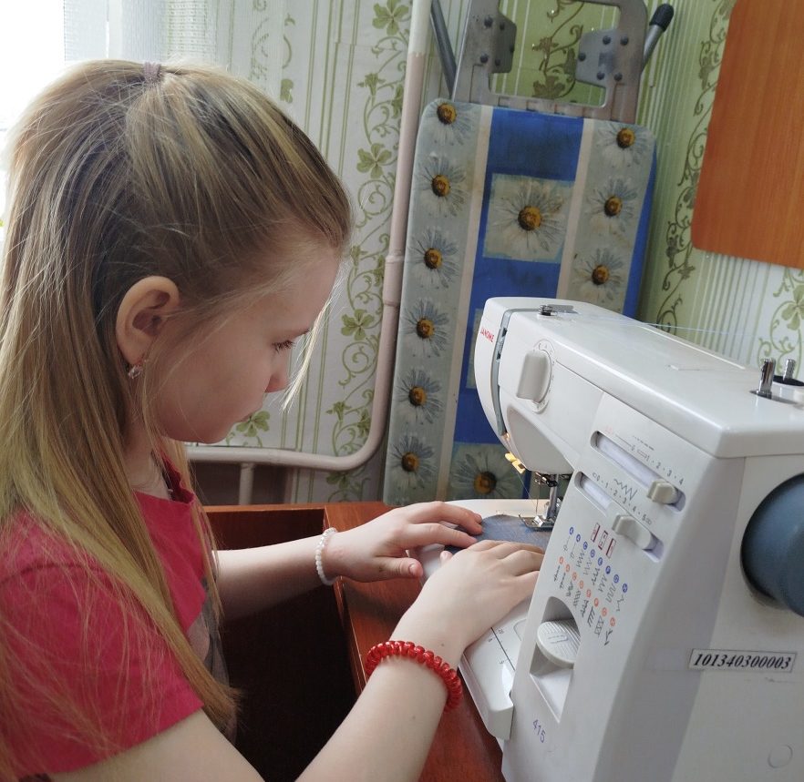
Участники проекта:
Клочинская Вероника

Slide 5
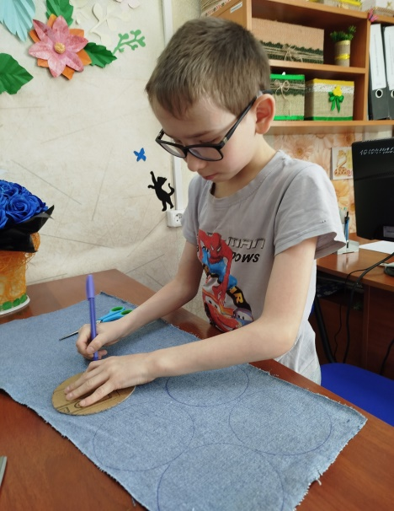
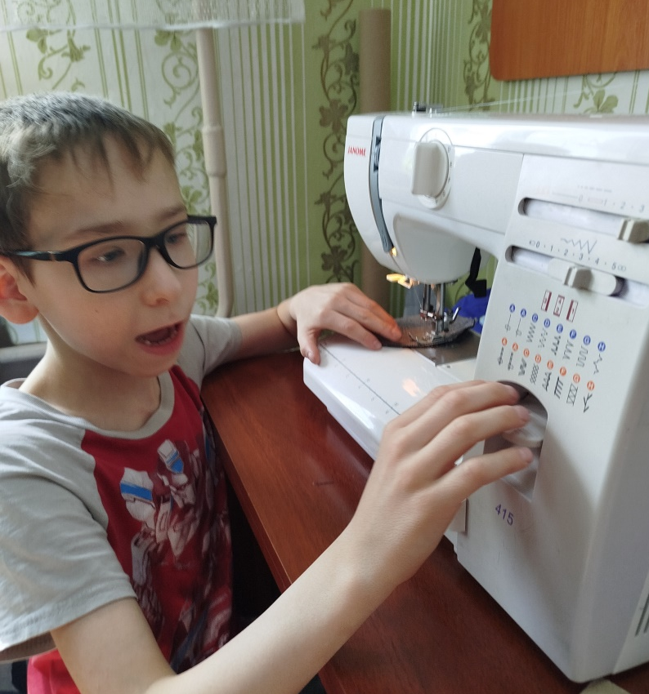
Участники проекта:
Вяткин Константин

Slide 6
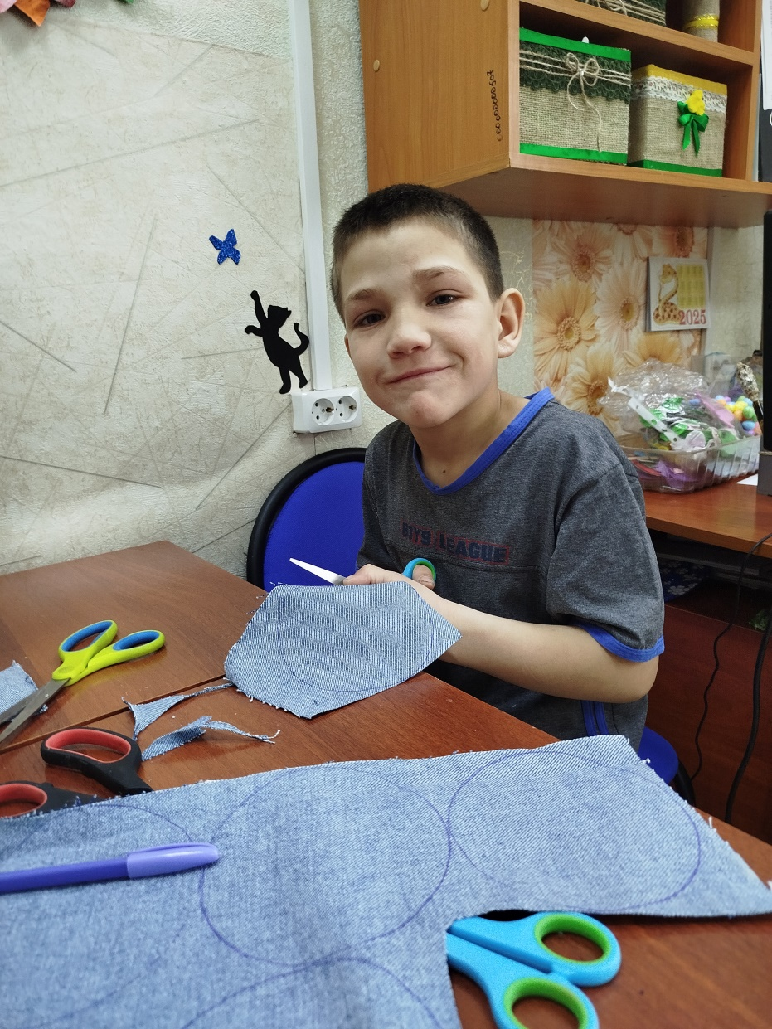
Участники проекта:
Сороколатов
Артём

Slide 7
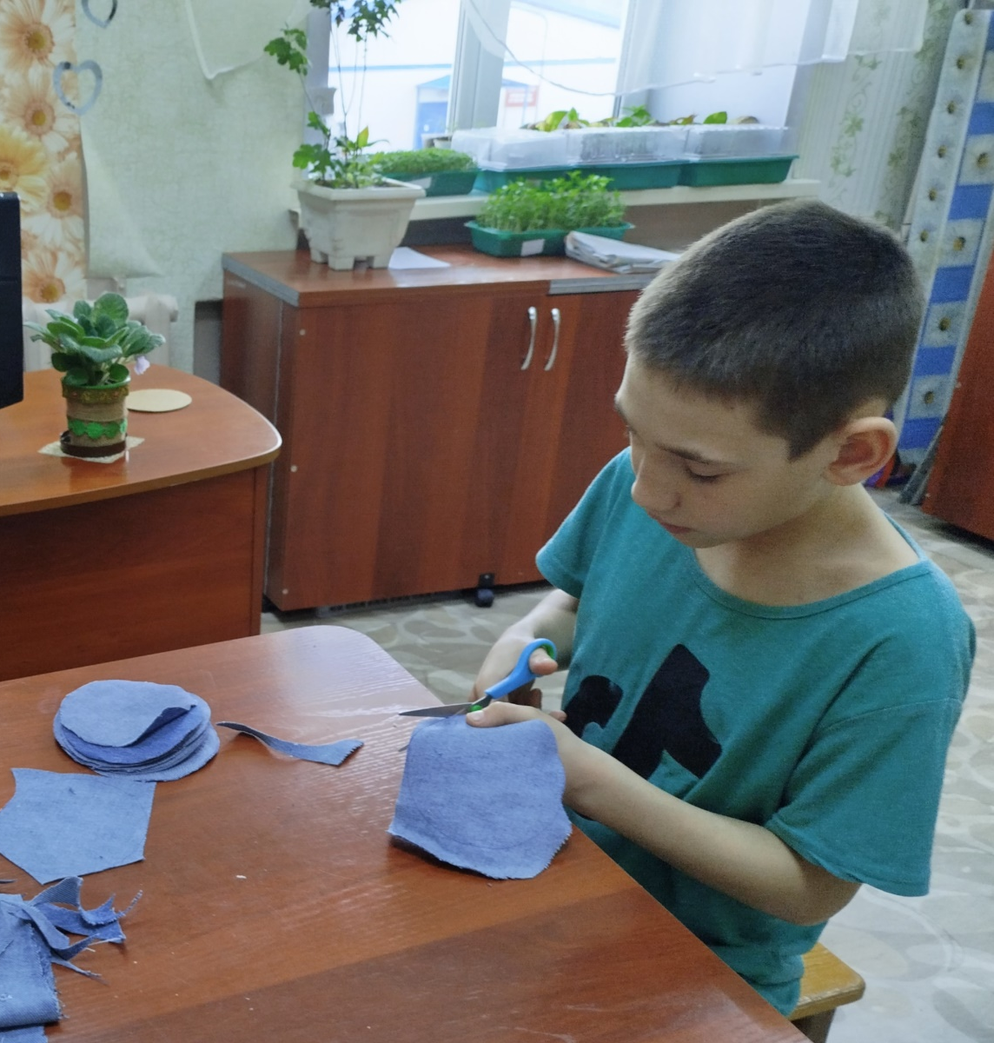
Участники проекта:
Сороколатов
Никита

Slide 8
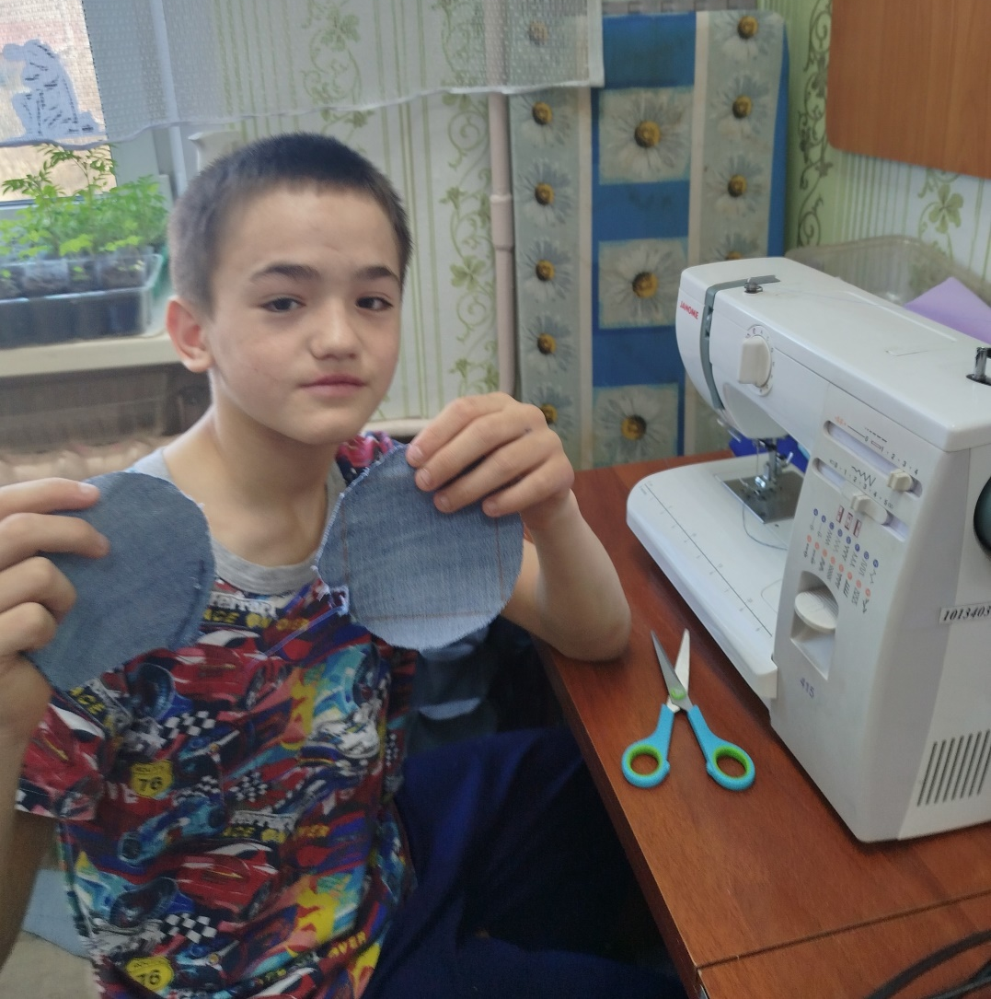
Участники проекта:
Сороколатов
Матвей

Slide 9
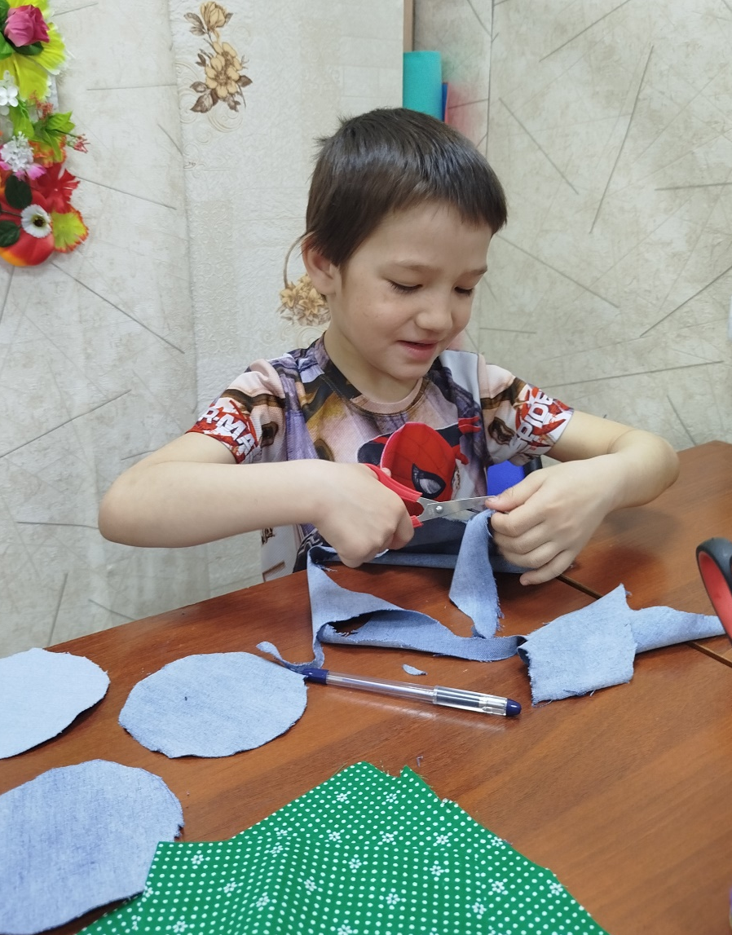
Участники проекта:
Сороколатов
Данил

Slide 10
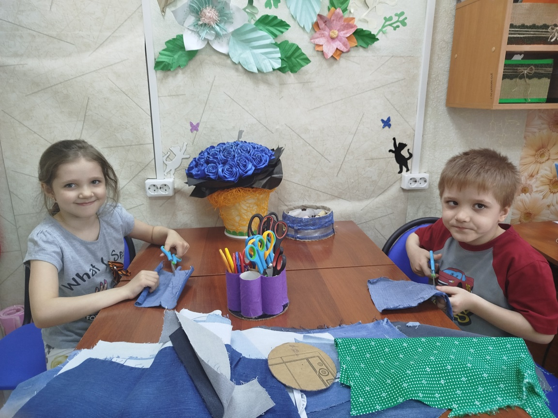
Участники проекта:
Негрей Ангелина
и
Сергей

Slide 11
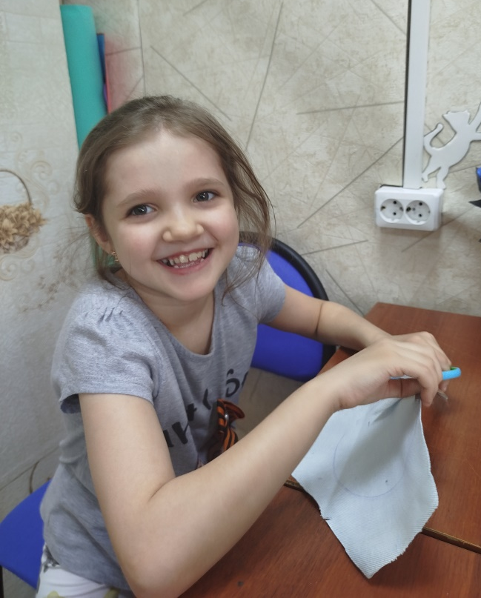
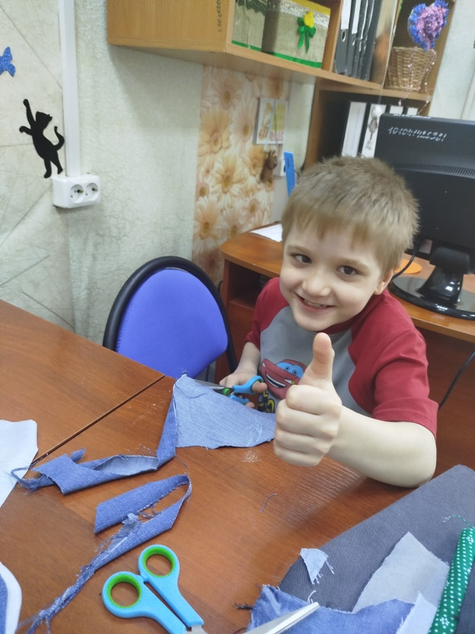
Участники проекта:
Негрей Ангелина
и
Сергей

Slide 12
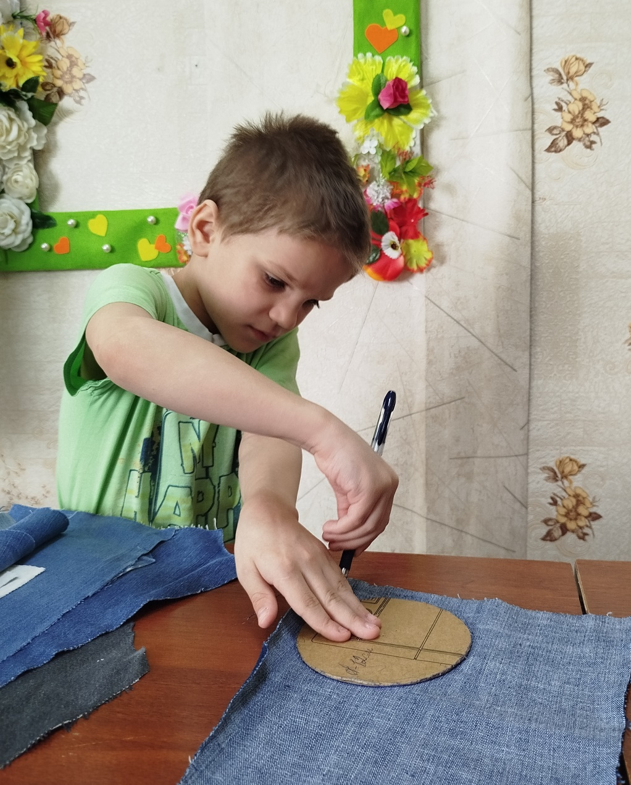
Участники проекта:
Негрей Марк

Slide 13
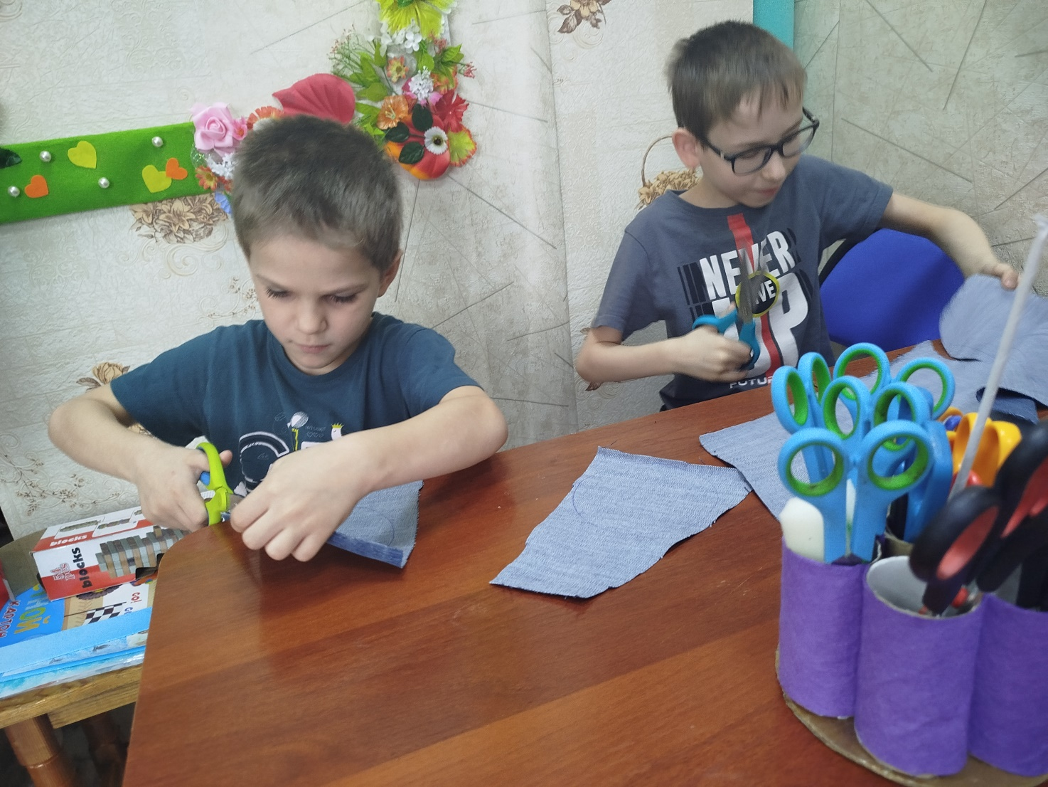
Творческий процесс

Slide 14

Творческий процесс

Slide 15
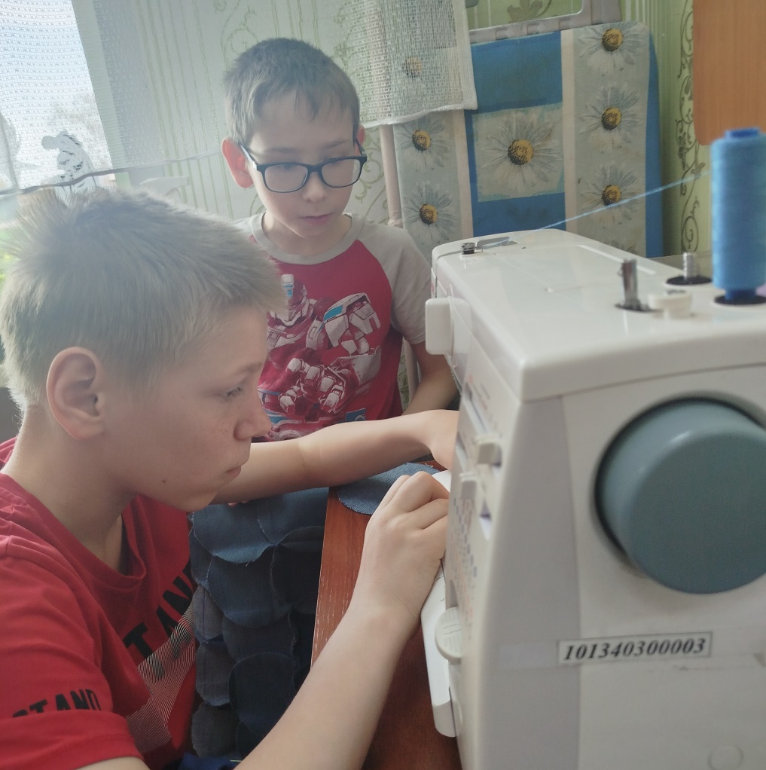
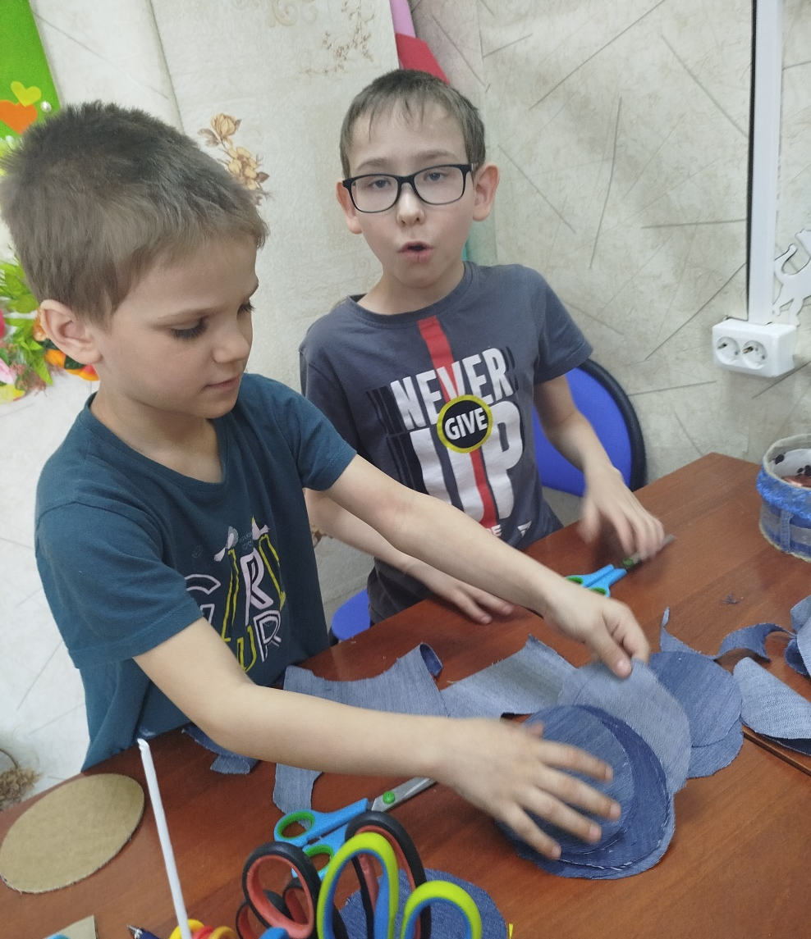
Творческий процесс

Slide 16
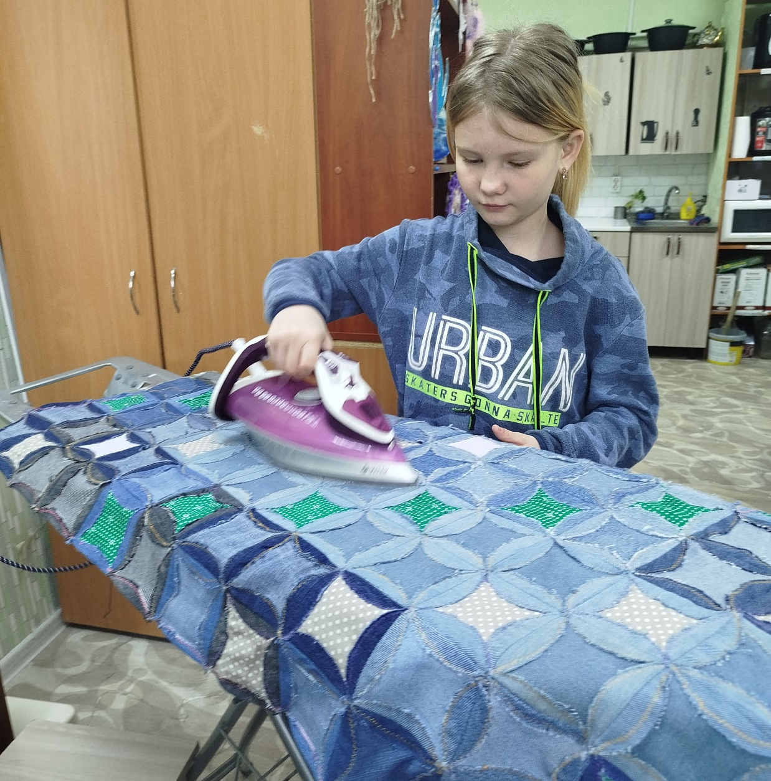
Творческий процесс

Slide 17
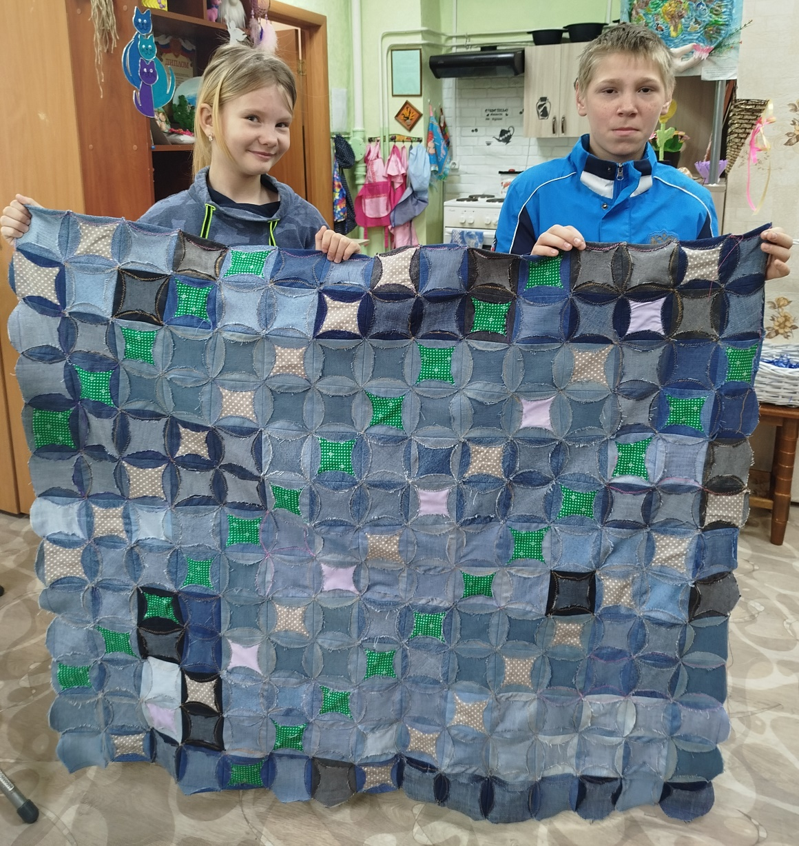
Результат

